Slide 1
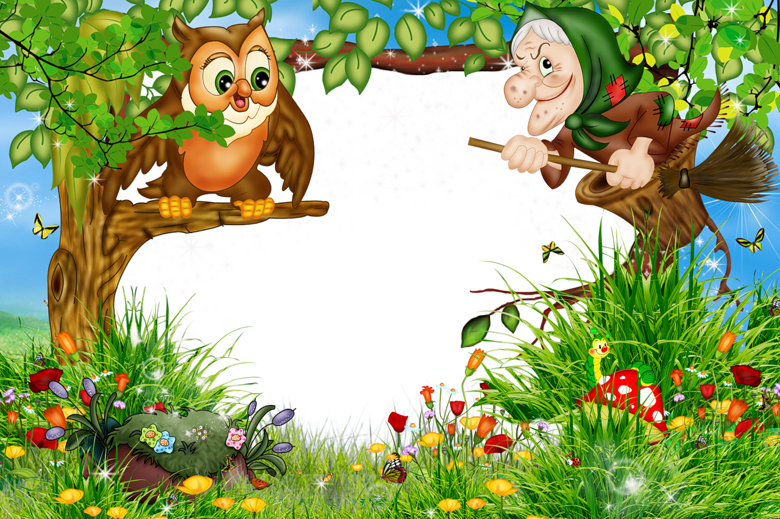
Музыкальные портреты

Slide 2
Задание – послушайте музыкальное произведение:
Это Вовка выдумал
Что болтунья Лида, мол, А болтать-то мне когда? Мне болтать-то некогда! Драмкружок, кружок по фото, Хоркружок - мне петь охота, За кружок по рисованью Тоже все голосовали. А Марья Марковна сказала, Когда я шла вчера из зала: "Драмкружок, кружок по фото Это слишком много что-то. Выбирай себе, дружок, Один какой-нибудь кружок". Ну, я выбрала по фото... Но мне еще и петь охота, И за кружок по рисованью Тоже все голосовали. А что болтунья Лида, мол, Это Вовка выдумал. А болтать-то мне когда? Мне болтать-то некогда! Я теперь до старости В нашем классе староста. А чего мне хочется? Стать, ребята, летчицей. Поднимусь на стратостате... Что такое это, кстати? Может, это стратостат, Когда старосты летят? А что болтунья Лида, мол, Это Вовка выдумал. А болтать-то мне когда? Мне болтать-то некогда! У меня еще нагрузки По-немецки и по-русски. Нам задание дано - Чтенье и грамматика. Я сижу, гляжу в окно И вдруг там вижу мальчика. Он говорит: "Иди сюда, Я тебе ирису дам". А я говорю: "У меня нагрузки По-немецки и по-русски". А он говорит: "Иди сюда, Я тебе ирису дам". А что болтунья Лида, мол, Это Вовка выдумал. А болтать-то мне когда? Мне болтать-то некогда!

Slide 3
Подберите для музыки нужные слова
Нежная
Скороговоркой
Быстрая
Стремительная
Плавная
Медленная
Торопливая

Slide 4
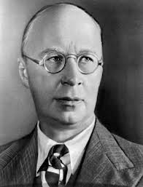
«Болтунья» А. Барто С.С. Прокофьев

Slide 5
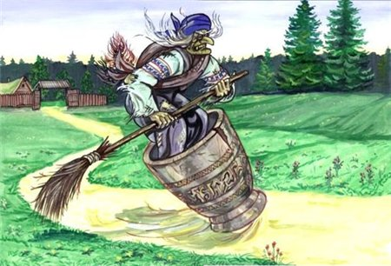
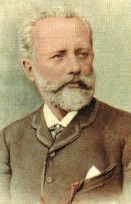
П.И. Чайковский
Баба-Яга

Slide 6
Подберите нужные слова для произведения
Тихая
Светлая
Добрая
Злая
Стремящаяся
Сказочная
Настораживающая

Slide 7
Спасибо за урок!

